Slide 1
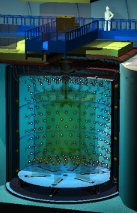
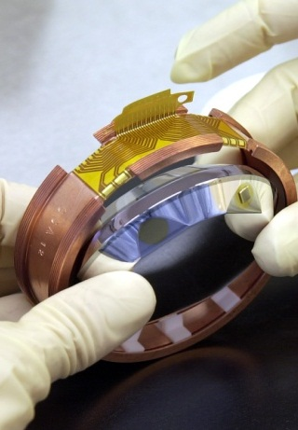
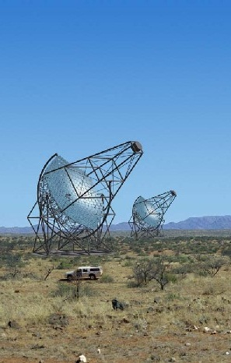
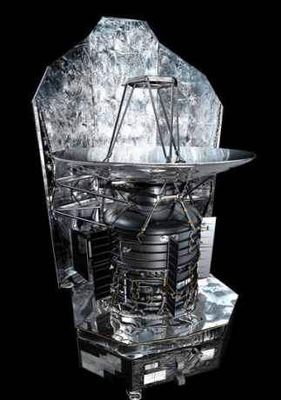
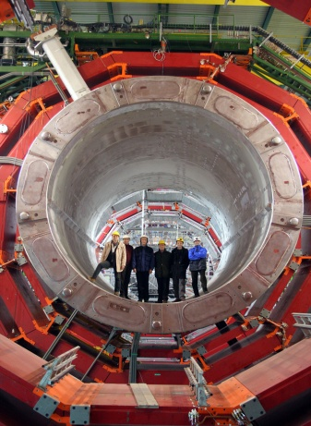
CAO pour les détecteurs de particules: développement de plugin dédié sous KiCad
Double Chooz
ALICE
Edelweiss
HESS
Herschel
CMS
Déchiffrer les rayons de l’Univers
Aude GRABAS
aude.grabas@cea.fr
Notes:
Saisir les champs « Titre », « P. Nom » et « Date.
Laisser ou retirer le bandeau.

Slide 2
Sommaire
Contexte : Les Détecteurs Micromegas
Les Piliers
Le Plancher de Lecture
KiCad
Développement de Plugins
Empreintes pour les masques et Plancher de lecture
Génération Automatique de netlist
Conclusion

Slide 3
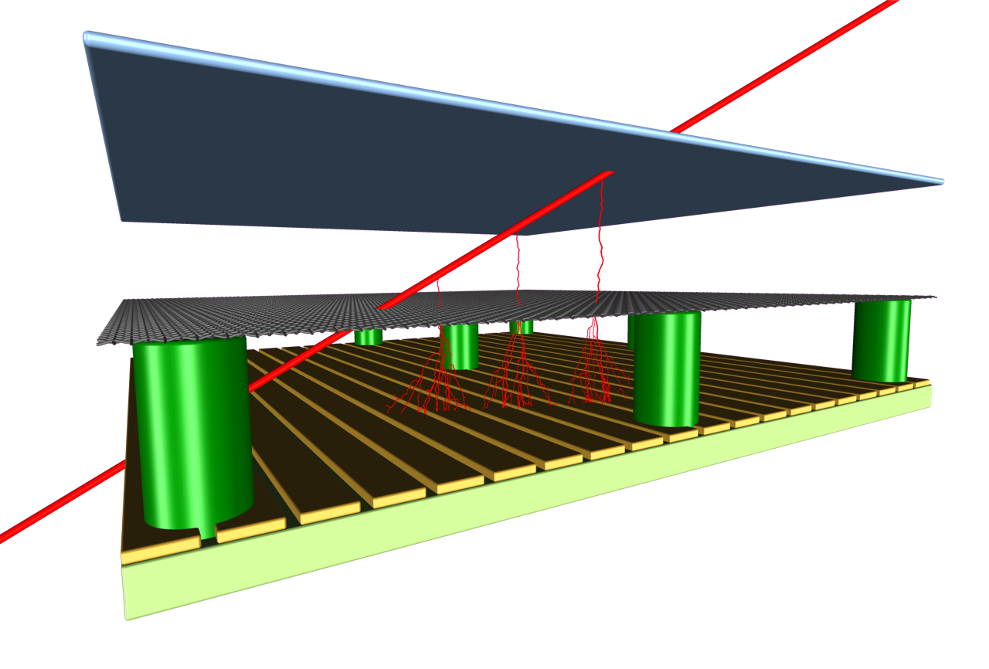
Les Détecteurs Micromegas
Élements de base
Principe de fonctionnement
Rayonnement incident
Electrode de
dérive
Zone de dérive
Grille
Zone d’amplification
Bulk
Piliers
Plancher de lecture
Zone de dérive : $\sim 5 mm$
Zone d’amplification : $\sim 128 μm$

Slide 4
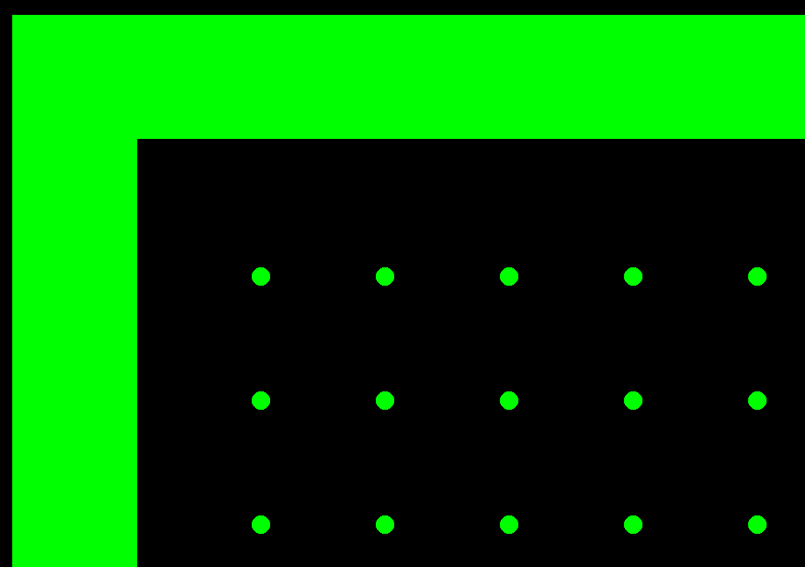
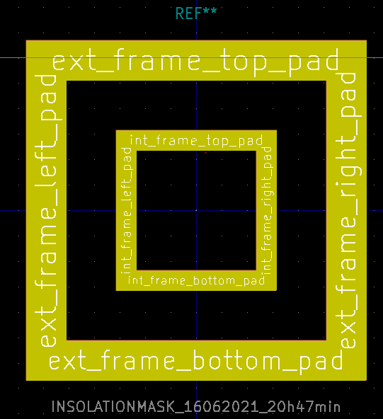
Piliers
Fonction: support de la grille
Fabrication: synthèse soustractive par insolation
→ Nécessite des fichiers gerber pour la fabrication (Fab3000 – Altium)
(a) Masque de piliers
(b) Masque d’insolation pour les murs

Slide 5
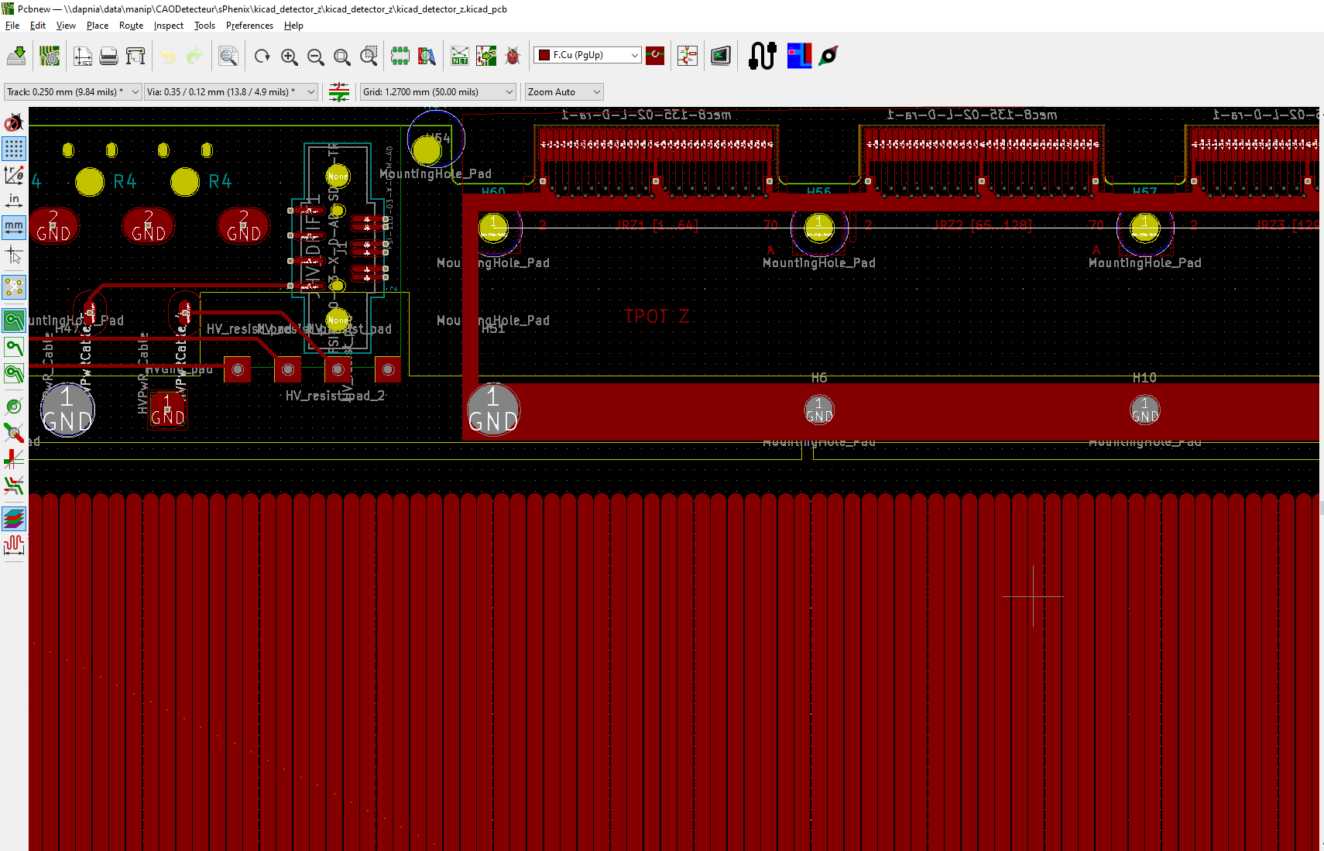
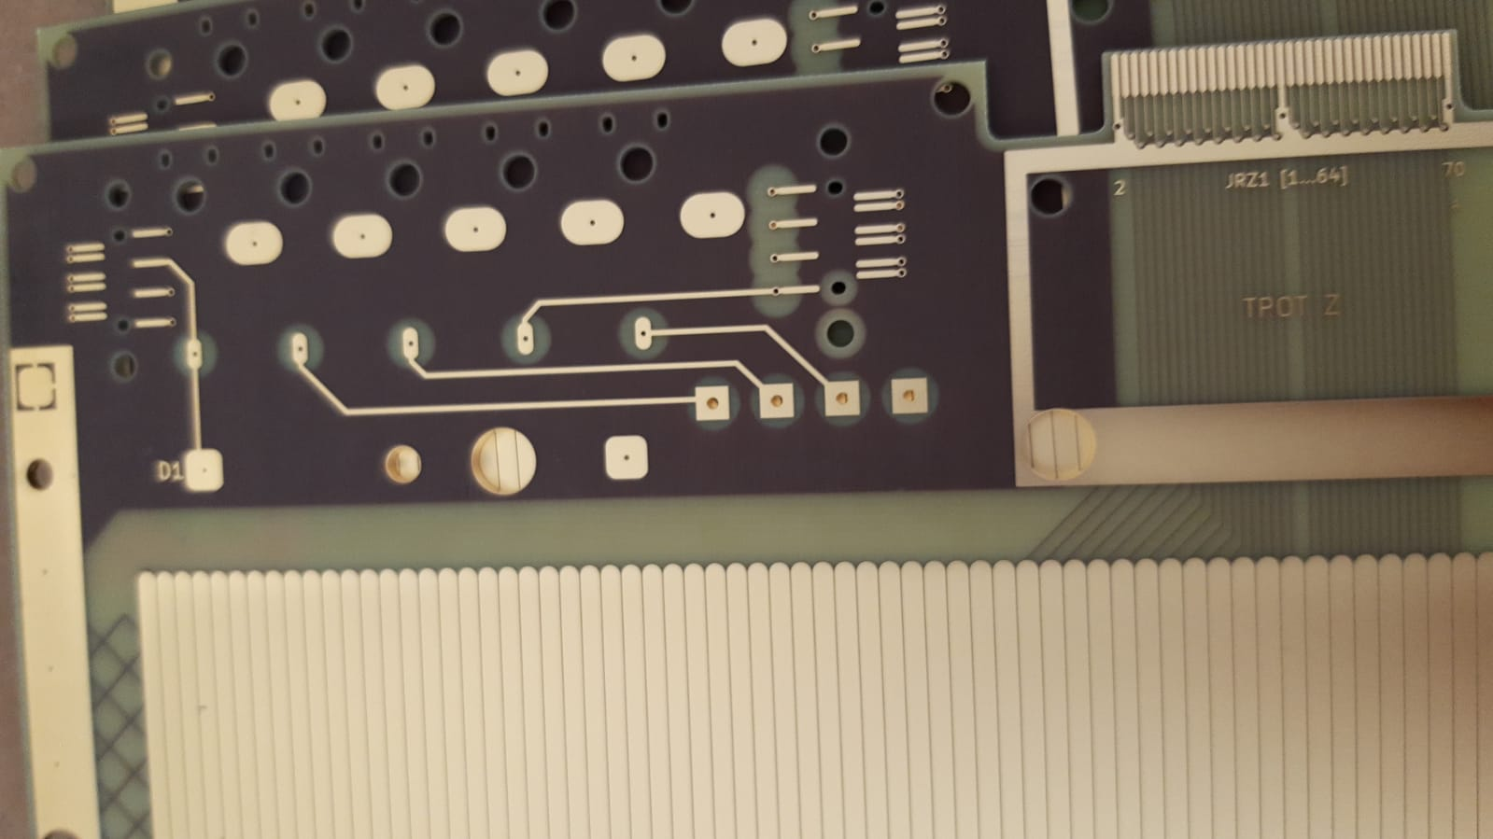
Plancher de Lecture
Une carte électronique particulière
1) Plancher de détection (Zone active)
Pattern répétifs (pistes ou pixels) → empreintes
Paramètres : Orientation, largeur, distance entre pistes...
2) Connecteurs vers électronique d’acquisition
Netlist entre plancher et connecteur → schéma
3) Pad Haute Tension → empreintes
Connecteurs
Pad HT
Connecteurs
2
2
3
3
Plancher de détection
1
1
Vue du logiciel de routage
Vue physique

Slide 6
KiCad, un Logiciel EDA Open Source
KiCad, un outil EDA gratuit et open source
Multiplateforme: GNU/Linux, Windows et Apple OS X
Soutenu par le CERN & Society Foundation
https://cernandsocietyfoundation.cern/projects/kicad-development
En plein développement – v6 prévue pour la fin de 2021
Permet l’intégration des « plugins utilisateur »
Éditeur de PCB
Éditeur d’empreintes
Page d’accueil de KiCad
Notes:
Cliquez sur Insertion puis En-tête/Pied pour saisir les champs « Evènement – Date » et « Service » ; puis cliquer sur Appliquer partout.

Slide 7
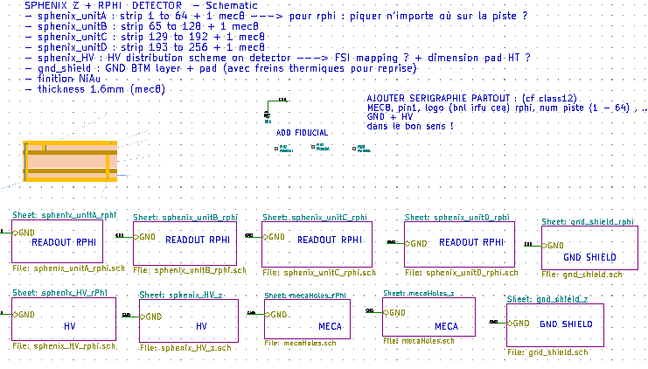
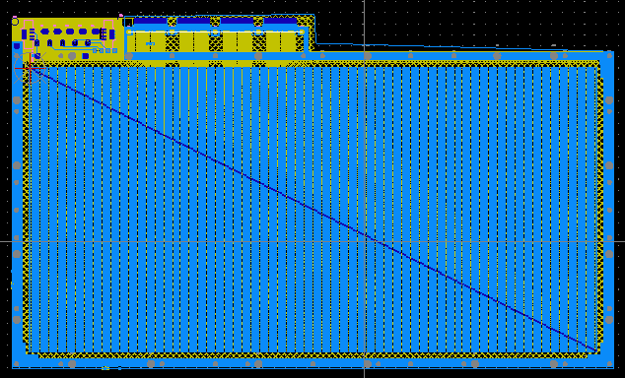
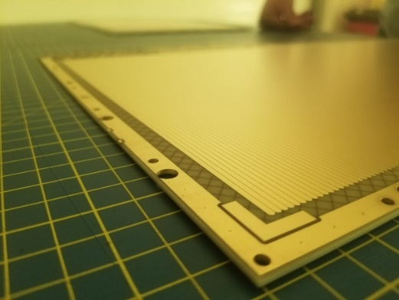
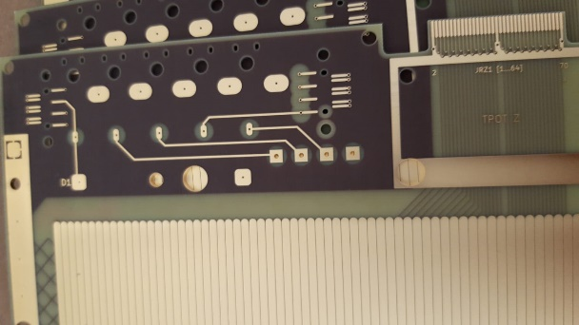
Conception d’un MM sous KiCad
Prototype TPOT MM pour sPhenix @RHIC - BNL
TPOT Z layout
schématique
Notes:
Cliquez sur Insertion puis En-tête/Pied pour saisir les champs « Evènement – Date » et « Service » ; puis cliquer sur Appliquer partout.

Slide 8
Développement de Plugins
KiCad utilise deux langages:
C++
Python
Performance
Portabilité
Compilé
SWIG
Prototypage rapide
Facile à comprendre
Interprétée
Communication
Application principale
Plugins
Pcbnew API
* Planche issue de la présentation Journées des Stage de Valmir Do Nascimento
Notes:
Cliquez sur Insertion puis En-tête/Pied pour saisir les champs « Evènement – Date » et « Service » ; puis cliquer sur Appliquer partout.

Slide 9
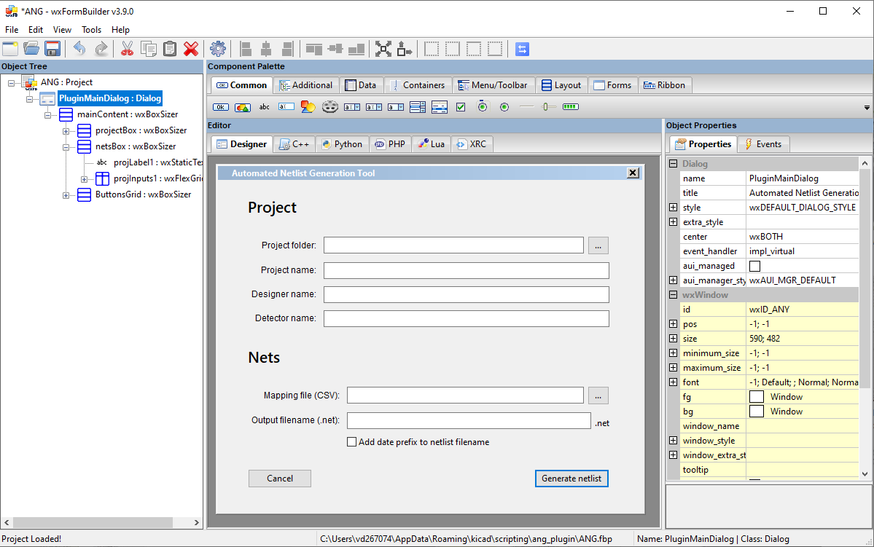
L’interface Graphique
wxFormBuilder
Multiplateforme, Open Source et compatible avec plusieurs langages de programmation
propriétés
hiérarchie
GUI
*Planche issue de la présentation Journées des Stage de Valmir Do Nascimento
Notes:
Cliquez sur Insertion puis En-tête/Pied pour saisir les champs « Evènement – Date » et « Service » ; puis cliquer sur Appliquer partout.

Slide 10
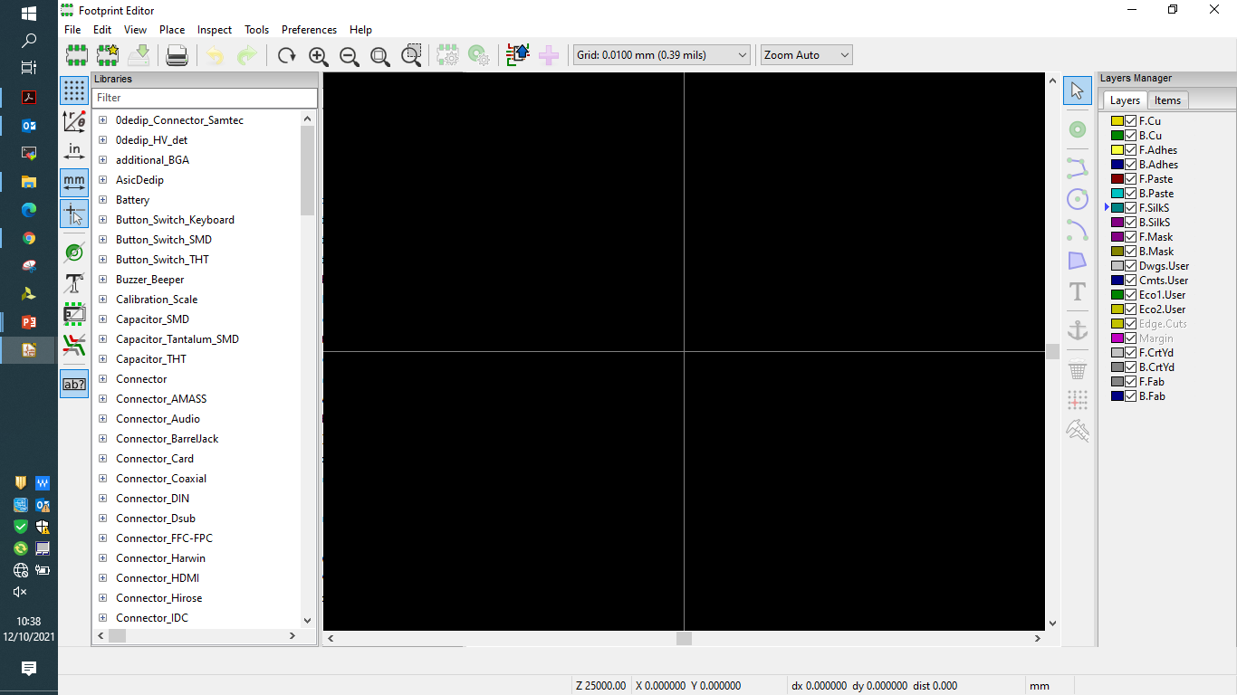
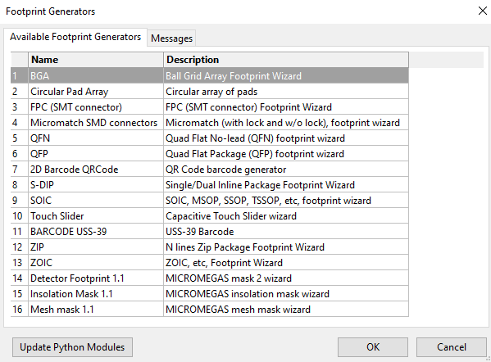
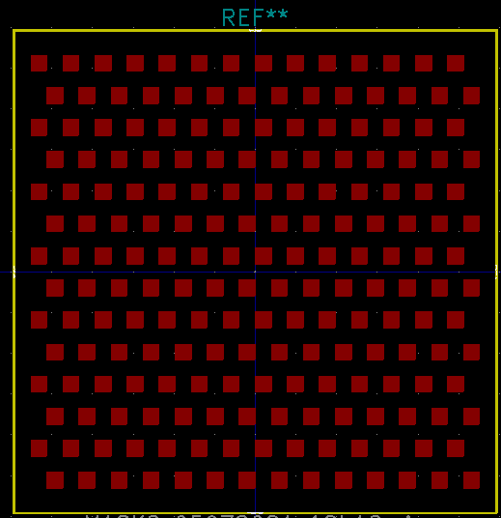
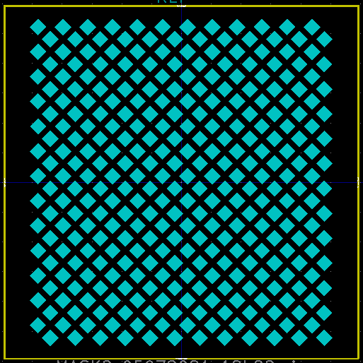
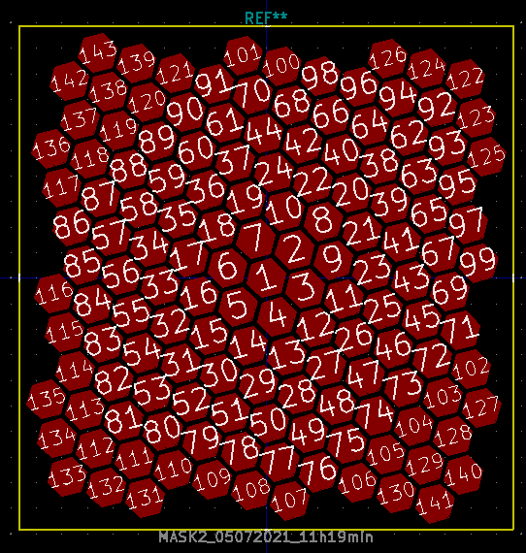
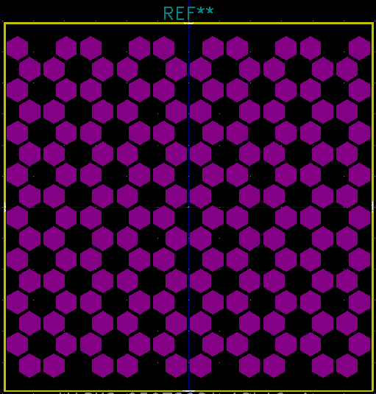
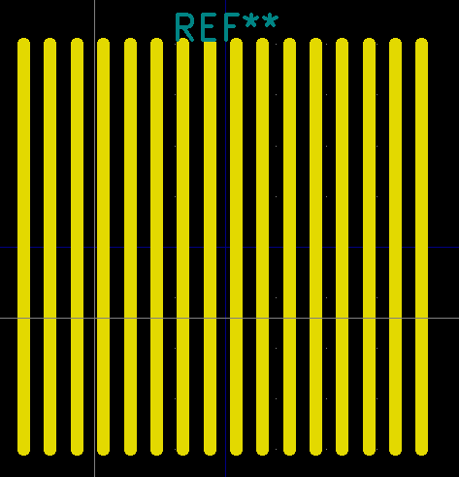
Développement des Plugins
* Planche inspirée de la présentation Journées des Stage de Valmir Do Nascimento

Slide 11
Plugin demo
* Planche inspirée de la présentation Journées des Stage de Valmir Do Nascimento
Notes:
Cliquez sur Insertion puis En-tête/Pied pour saisir les champs « Evènement – Date » et « Service » ; puis cliquer sur Appliquer partout.

Slide 12
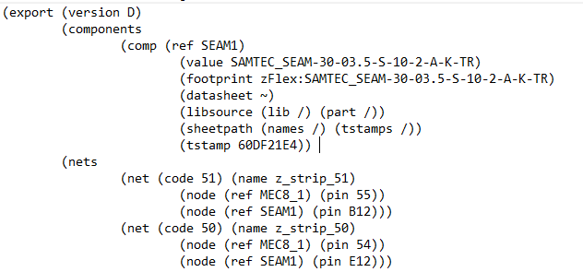
Génération automatique de la Netlist
Création d’un chevelu à partir d’une netlist
Le but: Utiliser un fichier CSV qui décrit les connexions entre:
Le plancher de lecture
Les connecteurs vers l’électronique d’acquisition
Attention portée à la compatibilité KiCad v5 versus KiCad v6 → pas de schéma
Fichier CSV
Plugin Python
Fichier Netlist (compatible avec KiCad)
* Planche inspirée de la présentation Journées des Stage de Valmir Do Nascimento
Notes:
Cliquez sur Insertion puis En-tête/Pied pour saisir les champs « Evènement – Date » et « Service » ; puis cliquer sur Appliquer partout.

Slide 13
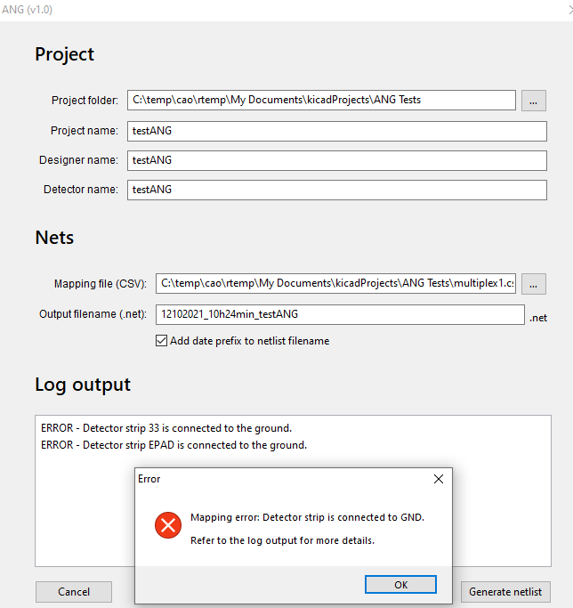
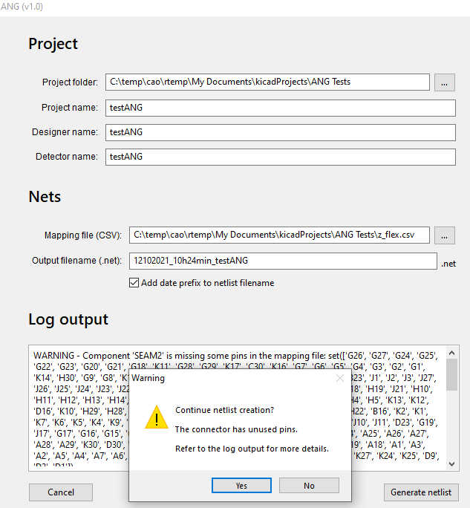
Génération automatique de la Netlist : DRC
Design Rule Checker spécifique aux règles des détecteurs
→ Results are stored in log file
Notes:
Cliquez sur Insertion puis En-tête/Pied pour saisir les champs « Evènement – Date » et « Service » ; puis cliquer sur Appliquer partout.

Slide 14
Génération automatique de la Netlist (demo)
* Planche inspirée de la présentation Journées des Stage de Valmir Do Nascimento
Notes:
Cliquez sur Insertion puis En-tête/Pied pour saisir les champs « Evènement – Date » et « Service » ; puis cliquer sur Appliquer partout.

Slide 15
Conclusion
KiCad : un outil très souple compatible avec les besoins de la CAO détecteurs
Conception de plugins pour :
La création de Netlist et DRC
Les empreintes pour les planchers de lecture
Les masques necessaires à la fabrication des MicroMegas
Prochaines Etapes
Consolider les plugins détecteurs
Plugin de création et d’archivage de cartes électroniques sous KiCad
Notes:
Cliquez sur Insertion puis En-tête/Pied pour saisir les champs « Evènement – Date » et « Service » ; puis cliquer sur Appliquer partout.

Slide 16
Merci de votre attention aude.grabas@cea.fr
Commissariat à l’énergie atomique et aux énergies alternatives
Centre de Saclay | 91191 Gif-sur-Yvette Cedex
Etablissement public à caractère industriel et commercial | R.C.S Paris B 775 685 019
Direction de la Recherche Fondamentale
Institut de recherche
sur les lois fondamentales de l’Univers
Service
Notes:
Saisir le champ « Service »

Slide 17
Back up slides
Notes:
Cliquez sur Insertion puis En-tête/Pied pour saisir les champs « Evènement – Date » et « Service » ; puis cliquer sur Appliquer partout.

Slide 18
Les plugins rendent KiCad très puissant (2/4)
Comment « améliorer ses fonctionnalités » ?
→ Les utilisateurs peuvent développer des outils tiers, les PLUGINS, qui peuvent ajouter des fonctionnalités personnalisées à KiCad.
Notes:
Cliquez sur Insertion puis En-tête/Pied pour saisir les champs « Evènement – Date » et « Service » ; puis cliquer sur Appliquer partout.

Slide 19
Plugin demo (1/2)
Pistes de lecture (1D et 2D)
Notes:
Cliquez sur Insertion puis En-tête/Pied pour saisir les champs « Evènement – Date » et « Service » ; puis cliquer sur Appliquer partout.

